Slide 1
LICEO REPÚBLICA DEL ECUADOR TOMÉ
PREGUNTAS Y…………
RESPUESTAS
CONVIVENCIA ESCOLAR
MAYO 2020

Slide 2
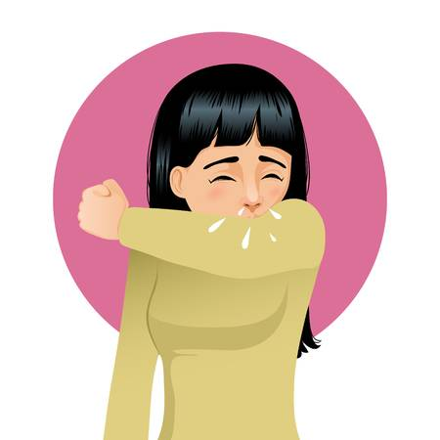
¿Qué me va a pasar? ¿Cómo sabré si tengo el coronavirus?
¿Recuerdas aquella gripe del año pasado que cogiste o que tuvo mamá? Los síntomas son parecidos. Puedes tener fiebre, estar muy cansado y tener tos, quizás te duele la garganta o la cabeza.
Es importante que si te encuentras mal se lo expliques a un adulto para que podamos poner remedio.
Las personas mayores tienen síntomas más graves y deben tener mucho cuidado porque además pueden tener otros problemas que lo empeoren.
De momento no hay ninguna vacuna, pero hay muchos científicos trabajando para que el virus no sea un problema tan grande y aprendamos a curarlo.

Slide 3
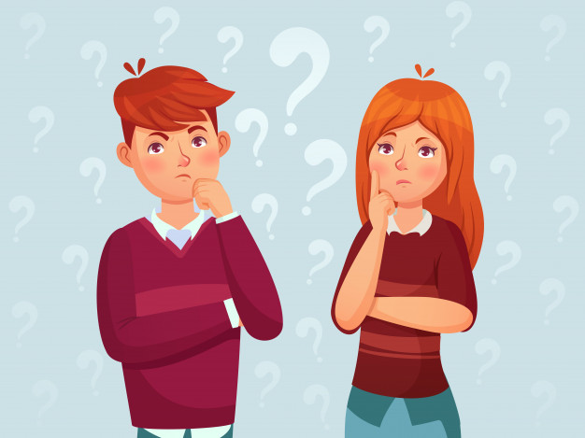
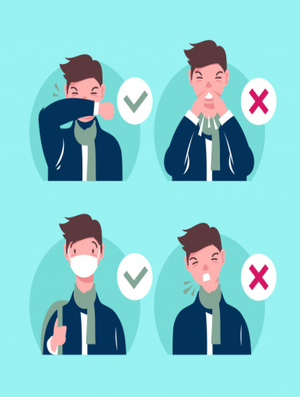
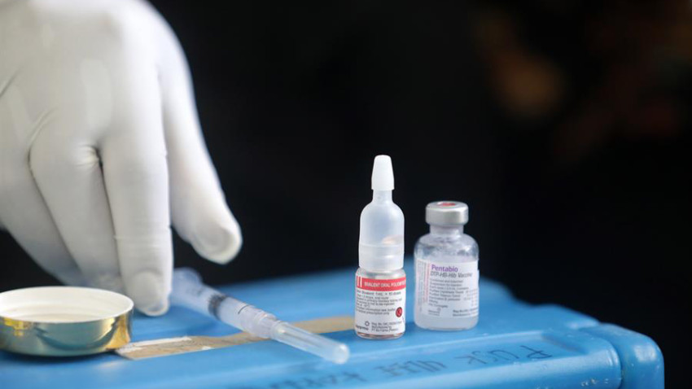
¿He hecho algo malo? ¿Estoy castigado?
No has hecho nada malo y esto no es un castigo. Los virus no son culpa tuya ni de nadie. Estamos en casa para ponernos bien y recuperarnos y para no contagiar a nadie más. Tenemos que ser responsables y bondadosos y eso significa no pasarle los virus a las otras personas.
Habrás visto a varias personas estos días por la televisión o por la calle que llevan mascarilla. La mascarilla también sirve para no contagiar a los demás. Es como quedarse en casa pero se utiliza más con virus conocidos.
Recuerda que aún no tenemos vacuna para el coronavirus pero que hay muchísima gente trabajando y que empiezan a conocer cómo funciona.

Slide 4
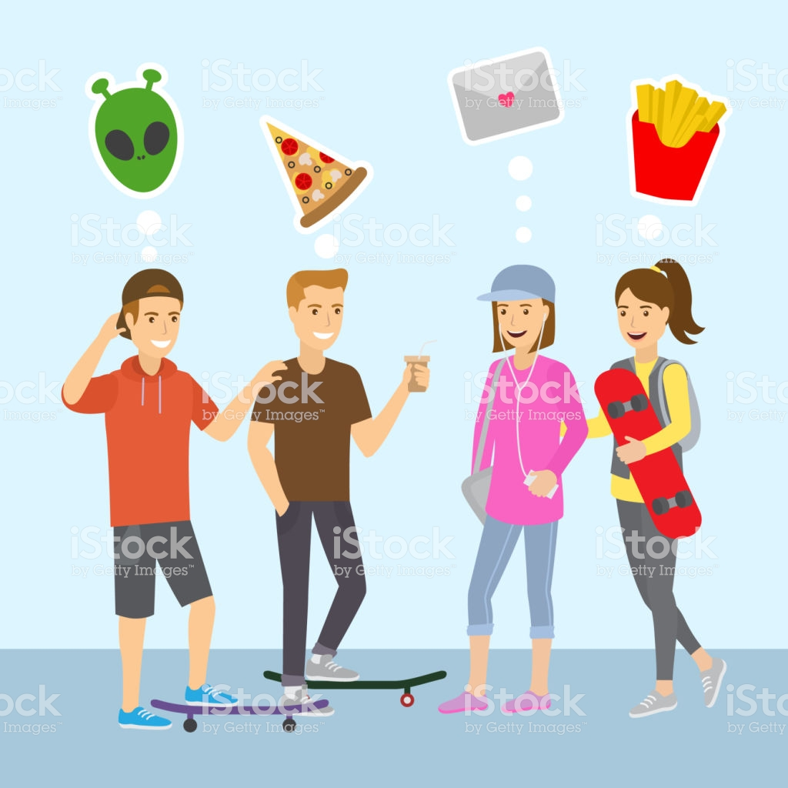
¿Cuántos días tendré que estar en casa? ¿Cuándo saldré a jugar ?
Es importante ponerse bien o asegurarse de que no estamos enfermos antes de poder salir de casa. Por lo menos serán 2 o más meses, podemos poner un calendario y escribir cada día lo que iremos haciendo.
¿Dónde te gustaría poner el calendario?. También es divertido aprender a llevar una agenda y a cumplir los objetivos diarios. Es importante diferenciar el tiempo de estudio del tiempo libre.

Slide 5
¿Quién va a cuidar de mí? ¿Dónde está el resto de la familia?
Todos seguimos cuidando de ti, pero estos días en casa vamos a quedarnos con… (quién corresponda). Los demás tienen que seguir trabajando porque no están enfermos o no han estado cerca de nadie que tuviera el virus.
Si quieres, podemos hablar con la familia una vez al día por Skype o por WhatsApp o podemos escribir un email.
Además, tienes que saber que hay muchos médicos y científicos que también cuidan de nosotros buscando medicinas y una vacuna para el virus.

Slide 6
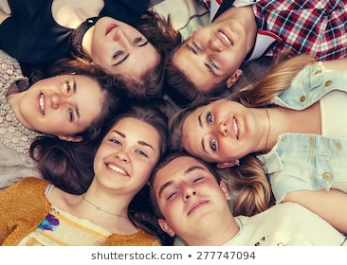
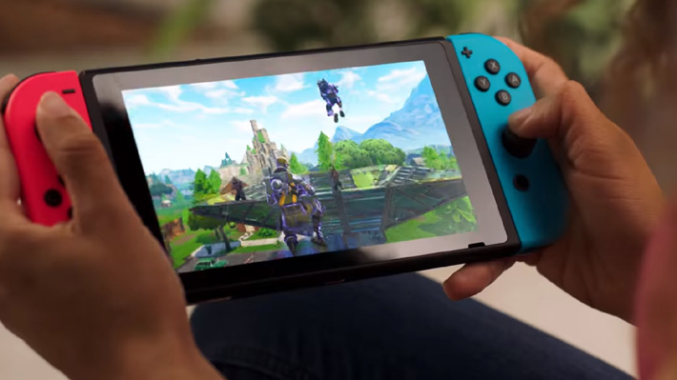
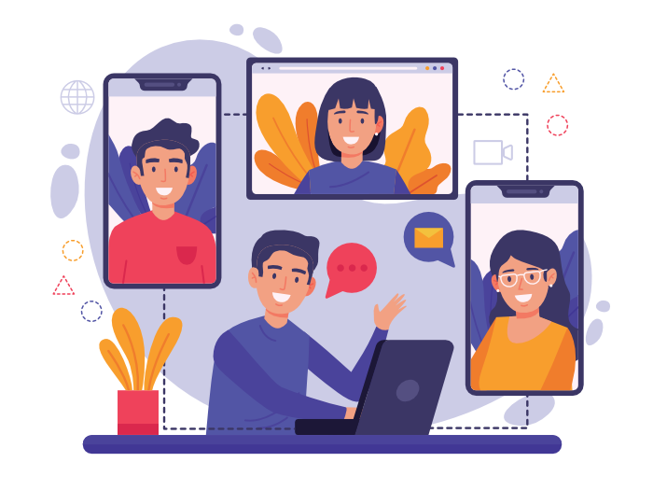
¿Cuándo podré ver a mis amigos?
No podrás verlos hasta que no salgamos de casa, pero podemos llamarles por teléfono o hacer una video llamada y explicarles algún cuento, o una historia o compartir qué estás sintiendo con ellos.
También hay varios juegos y videojuegos online que puedes compartir con tus amigos para jugar con ellos aunque no estéis en la misma habitación.

Slide 7
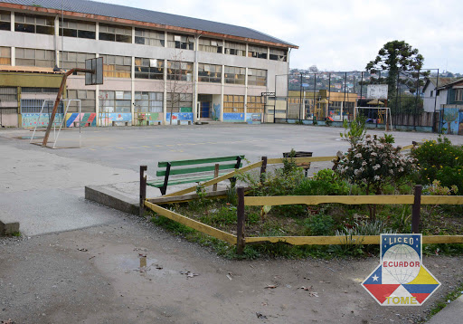
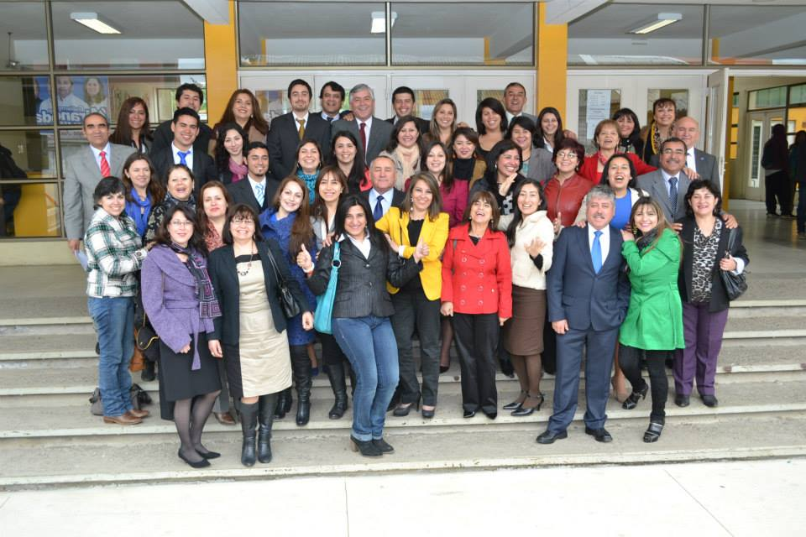
¿Qué pasará con el colegio y mis profesores?
De momento no vas a ir al colegio y tus profesores están también en su casa, igual que nosotros. Seguiremos haciendo deberes estos días y no te preocupes cuando vuelvas. Los profesores te explicarán cuándo haréis los trabajos o exámenes.
Ahora lo importante es ponerse bien y no contagiar a nadie.

Slide 8
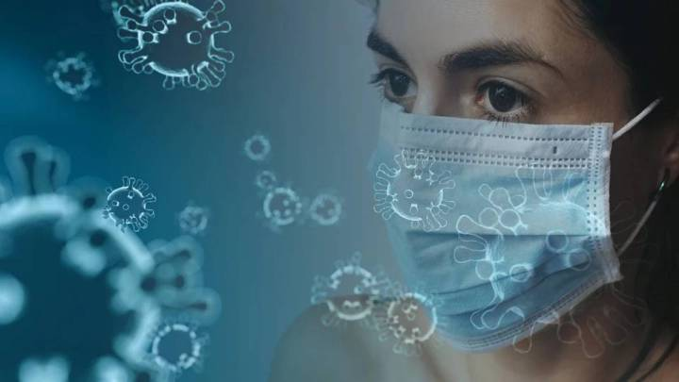
¿Es muy malo el virus? ¿Es peligroso el virus?
Es peligroso si estás en contacto con una persona enferma, pero es cierto que la mayoría de veces los síntomas son leves sobre todo en los niños.
Es importante que te cuides para estar sano, y no solo ahora, siempre. Debes lavarte las manos con agua y jabón después de ir al baño o utilizar el transporte público. Si te sientes mal debes explicárselo a un adulto y seguir siempre los consejos del médico.
Es normal sentirse preocupado o asustado, pero debes saber que los adultos somos los responsables de gestionar y mejorar esta situación, tú debes ocuparte de ser responsable de tus cosas y de preguntar sobre los rumores que te asusten.

Slide 9
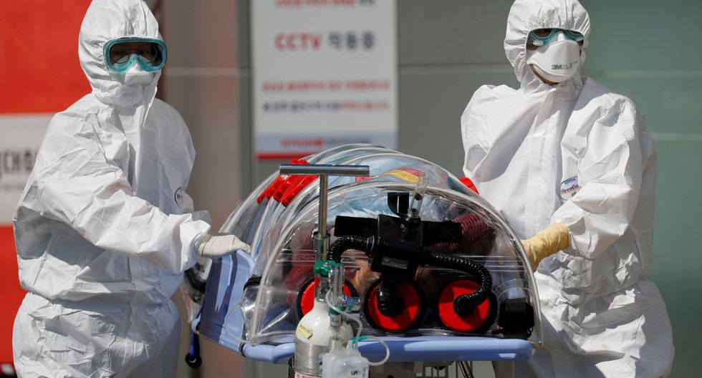
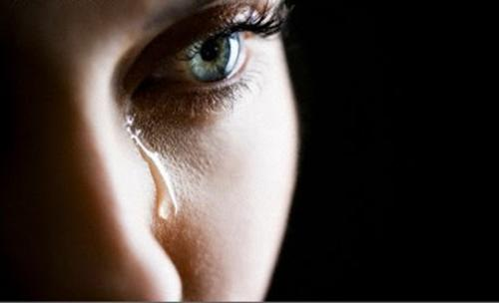
¿Y si muere alguien que yo conozca?
Los médicos y los profesionales sanitarios están poniendo mucho esfuerzo y horas de trabajo para impedir que la gente muera por este virus. Son muchos y están trabajando muy bien. A pesar de ello, a veces las personas se ponen muy, muy, muy enfermas porque ya son muy mayores o porque tienen otras enfermedades y entonces pueden morir.
Cuando alguien muere nos ponemos tristes, tanto los niños ,jóvenes como los adultos, y en ese caso aprenderemos juntos cómo superar la tristeza.

Slide 10
Mantén la
PARA VOLVER A ENCONTRARNOS

